Slide 1
관심지역
분석 보고서

Slide 2



목차
전체 요약
소비 패턴 분석
1
축제 전체 대시보드
10
소비 분석 요약
14
시간대별 방문인구 분석
2
3개년 비교 분석
11
성별 방문인구 분석
15
유입지별 방문인구 분석
방문인구 분석
12
연령별 방문인구 분석
16
내외국인별 방문인구 분석
3
방문인구 분석 요약
7
시간대별 방문인구 분석
13
일자별 방문인구 분석
4
성별 방문인구 분석
8
유입지별 방문인구 분석
5
연령별 방문인구 분석
9
내외국인별 방문인구 분석
6
일자별 방문인구 분석

Slide 3





{행사명} 분석 보고서
행사
총 방문인구
총 매출액
18,046,033명
20,045.4억원
전체요약
전년대비 11.0%
전년대비 0.1%
최다방문일
최다 소비 업종
1월 29일(992,839명)
당구장 운영업
전체 비중의 5.5% 차지
전체 비중의 1.0% 차지
최다 방문시간
매출 상위 성별 및 연령대
00-06시 (170,565명)
20대 남성
전체 비중의 29.3% 차지
전체 비중의 12.5% 차지
Notes:
가장 많이 방문한 일자 추가 : 해당일의 방문 인구수
피크시간 -> 빈도수가 가장 높은 시간대 (일평균 00명)
증가 : 빨, 감소 : 파

Slide 4
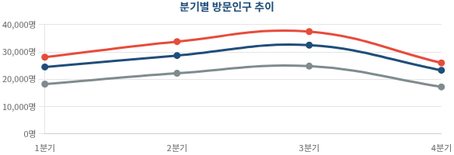
행사명 분석 보고서
3개년 비교 분석
2023년 방문인구
2024년 방문인구
2025년 방문인구
2023년 매출액
2024년 매출액
2025년 매출액
17,020,099명
16,254,746명
18,046,033명
19,977.7억원
20,018.0억원
20,045.4억원
기준년도
기준년도 대비 -4.5
기준년도 대비 6.0
•
기준년도
기준년도 대비 0.2
기준년도 대비 0.3
년도별 방문인구 추이
년도별 매출액 추이
방문인구수
방문인구 증감률
매출액
매출 증감율
2023
2024
2025
2023
2024
2025
Notes:
기준년도 대비 {{00% 증가 or 하락}}

Slide 5
행사명 분석 보고서
3개년 비교 분석
2023년 방문인구
2024년 방문인구
2025년 방문인구
2023년 매출액
2024년 매출액
2025년 매출액
17,020,099명
16,254,746명
18,046,033명
19,977.7억원
20,018.0억원
20,045.4억원
기준년도
기준년도 대비 -4.5
기준년도 대비 6.0
•
기준년도
기준년도 대비 0.2
기준년도 대비 0.3
Notes:
기준년도 대비 {{00% 증가 or 하락}}

Slide 6


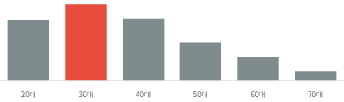

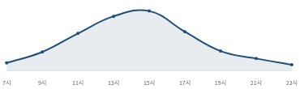
행사명 분석 보고서
SECTION 01
성별 비율
연령별 분포
방문인구
분석 요약
유입지별 비율
내외국인
총 방문인구
최다 방문일
18,046,033명
1월 29일 (992,839명)
전년대비 11.0
전체 비중의 5.5% 차지
일자별 방문인구 수
최다 방문 성연령
최다 방문 시간
50대 여성
00-06 (170,565명)
전체 비중의 8.8% 차지
전체 비중의 29.3% 차지
최다 유입 지역
외국인 방문객 수
시간대별 방문인구 수
관내
877,953명
전체 비중의 65.1% 차지
전체 비중의 4.9% 차지
Notes:
차지는 어두운 회색

Slide 7


01
어느 성별이 더 많이 방문했을까?
여성이
남성보다
3.8% 더 방문했어요
전년대비 남성 방문인구 수 증감률(%):
12.6
전년대비 여성 방문인구 수 증감률(%):
9.6
Notes:
전년대비 남성 방문인구 수 증감률(%): 00% ▲
(상승은 빨, 하락은 파)

Slide 8
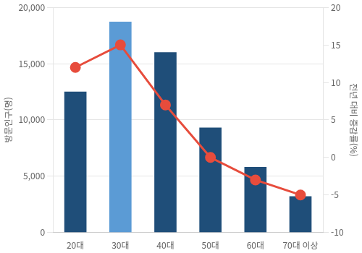
02
어느 연령대가 얼마나 방문했을까?
50대가
40대가
가장 적게
방문했어요
가장 많이
방문했어요
최대 증가 연령층 :
60대 (13.2%)
최대 감소 연령층:
20대 (9.0%)
방문인구(명)
전년 대비 증감률(%)
Notes:
최대증가 : 전년대비증감률(%)
최대감소 : 전년대비감소율(%)

Slide 9
03
어느 일자에 가장 많이 방문했을까?
최다 방문일자
최소 방문일자
일평균 방문인구수
주중 일평균 방문인구수
주말 일평균 방문인구수
1월29일
1월16일
582,130명
608,803명
505,446명
전체 비중의 5.5%
전체 비중의 0.8%
전체 비중의 100.0%
전체 비중의 77.6%
전체 비중의 22.4%
Notes:
일평균 방문인구수 -> 비중 계산 필요 없음

Slide 10
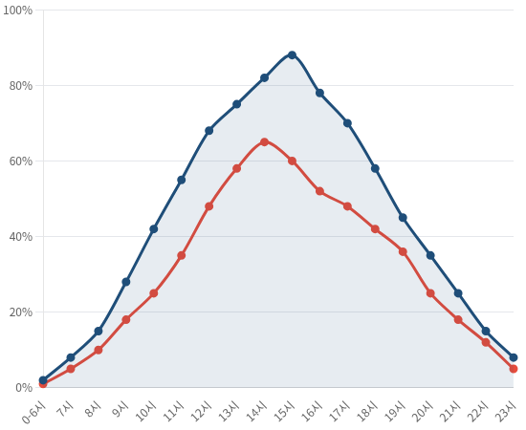

04
어느 시간대에 가장 많이 방문했을까?
평일 피크타임
00-06시
전체 평일 방문객의 29.1%
주말 피크타임
00-06시
전체 주말 방문객의 30.2%
주말
평일
Notes:
피크타임 계산 -> 각 일자별 피크타임 구하고 피크타임으로 가장 많이 꼽힌 시간
전체 비중에서 해당하는 비율 :

Slide 11
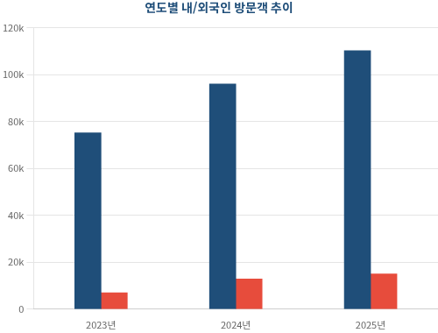
05
어느 지역에서 가장 많이 방문했을까?
내국인
인접지역에서
외국인
관외
가장 많이
방문했어요
방문인구수
관내 방문객
인접지역 방문객
관외 방문객
4,486,444명
7,265,188명
6,294,401명
전년대비 12.4
전년대비 15.5
전년대비 5.4

Slide 12


06
내국인과 외국인 중 누가 더 많이 방문했을까?
내국인이
내국인
외국인
1855.5% 더 많이
방문했어요
방문인구수
내국인
외국인
17,168,080명
877,953명
전년대비 13.2
전년대비 -19.5

Slide 13


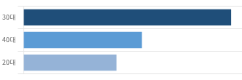
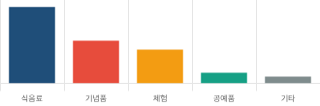
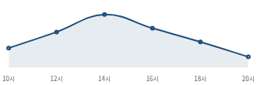
행사명 분석 보고서
SECTION 02
소비 분석
성별 소비금액 비교
연령별 소비금액 TOP3
요약
총 소비금액 및 소비건수
1인당 평균 매출
유입지별 비율
업종별 소비금액 TOP5
20,045.4억원 (202,764,115건)
111,079원
전년대비 0.1%
전년대비 -9.8%
최다 소비 집단
최다 매출 업종
20대 남성
당구장 운영업
일자별 매출액
전체 비중의 0.9% 차지
전체 비중의 1.0% 차지
최다 매출일자
최다 소비 유입지
1월31일
관내
전체 비중의 3.5% 차지
전체 비중의 65.2% 차지

Slide 14
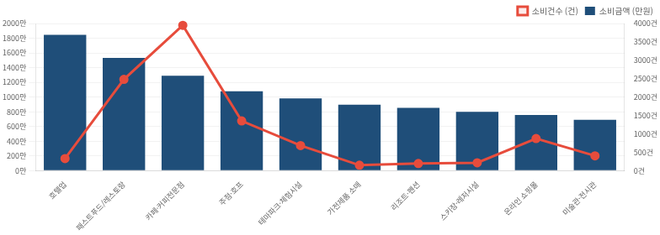
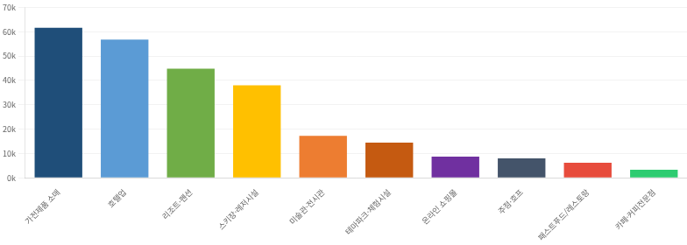
06
방문객들이 어느 업종에 많이 소비했을까?
TOP 10 업종별 소비금액 & 소비건수
소비금액 1위 업종
당구장 운영업
20,338,420,000원 (1,773,314건)
소비건수 1위 업종
가정용 세탁업
17,729,320,000원 (2,101,023건)
인당평균매출액 TOP 10
인당 평균매출액 1위
일반 화물자동차 운송업
13,406원 (1,415,696건)
Notes:
Top10업종 추가

Slide 15
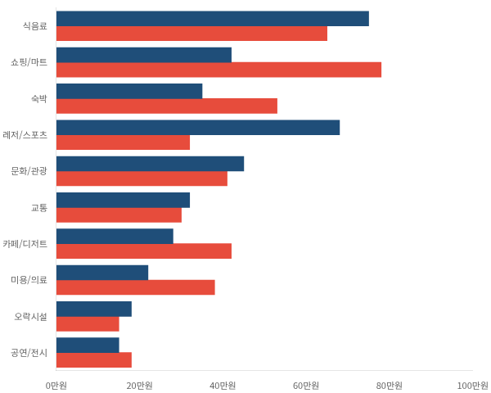
07
어느 성별이 어디에 얼만큼 썼을까?
성별 업종별 소비금액
남성 최다 소비업종 순위
1위 호텔업 (1.00%)
2위 당구장 운영업 (1.00%)
3위 자동차 전문 수리업 (0.99%)
여성 최다 소비업종 순위
1위 당구장 운영업 (1.03%)
2위 가정용 액체 연료 소매업 (1.02%)
남성
3위 호텔업 (0.99%)
여성
Notes:
퍼센트 추가

Slide 16
08
어느 연령대가 어디에 얼만큼 소비했을까?
연령대별 업종별 소비금액
20대가
식음료
커피/음료
주류
기념품
전통공예품
체험활동
공연/전시
숙박
교통
의류
기타
20대
48%
18%
25%
20%
5%
32%
20%
12%
9%
13%
5%
25.0%로 가장 많이
소비했어요
30대
42%
15%
15%
35%
10%
20%
12%
17%
6%
11%
8%
40대
44%
13%
12%
30%
15%
15%
9%
15%
8%
9%
10%
연령대별 매출금액
50대
40%
11%
9%
25%
28%
12%
8%
10%
10%
7%
12%
20대 : 5,007.3억원 (25.0%)
50대 : 3,333.6억원 (16.6%)
30대 : 3,343.5억원 (16.7%)
60대 : 3,347.2억원 (16.7%)
60대
38%
9%
7%
15%
32%
10%
10%
7%
11%
9%
15%
40대 : 3,342.6억원 (16.7%)
70대 : 1,671.3억원 (8.3%)
70대
30%
7%
5%
10%
35%
5%
6%
6%
12%
5%
20%
Notes:
세로로 길어지도록 히트맵 가로축 세로축 레이블 바꾸기
퍼센트 추가

Slide 17
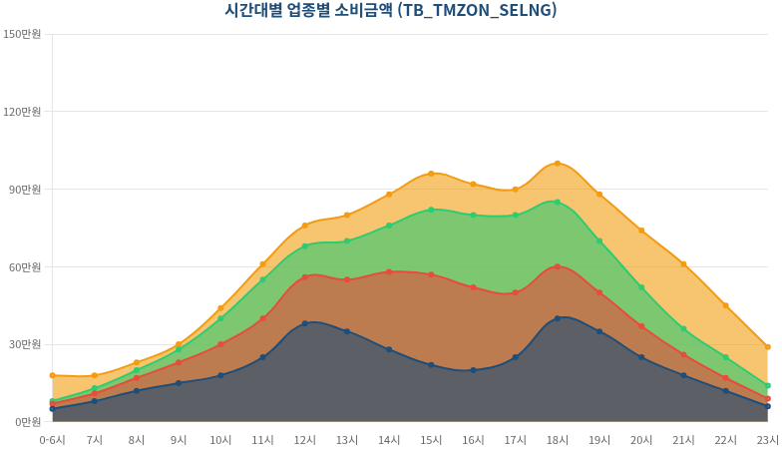
09
방문객들이 언제 가장 많이 소비했을까?
시간대별 업종별 소비금액
매출 피크타임 (매출액 기준)
0시
전체 매출의
29.1% 차지
TOP5 업종별 주요 매출 시간대 (소비금액 기준)
1위 당구장 운영업: 0시
2위 호텔업: 0시
3위 가정용 액체 연료 소매업: 0시
4위 자동차 전문 수리업: 0시
5위 기타 통신 판매업: 0시
Notes:
Top5로 변경
매출액이 같다면 -> 오름차순으로 정렬된 시간이 나옴.

Slide 18
10
방문객들이 언제 가장 많이 소비했을까?
시간대별 업종별 소비금액
매출 피크타임 (건수 기준)
0시
전체 매출의
29.2% 차지
TOP5 업종별 주요 매출 시간대 (소비건수 기준)
1위 가정용 세탁업: -6시
2위 기타 비알코올 음료점업: -6시
3위 여관업: -6시
4위 가정용 직물제품 소매업: -6시
5위 서적/신문 및 잡지류 소매업: 0시
Notes:
Top5로 변경

Slide 19
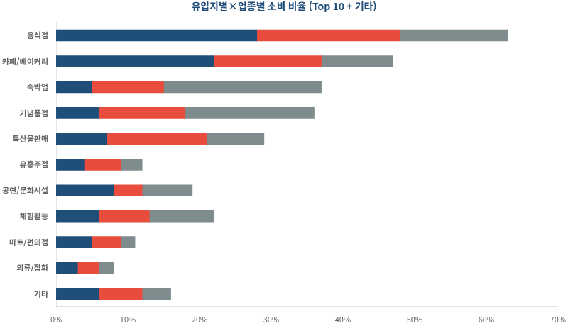

11
어느 지역에서 온 사람들이 가장 많이 소비했을까?
관내 방문객
관외 방문객
총 5,026.6억원 (50,525,012건)
총 6,966.0억원 (71,423,040건)
당구장 운영업
가정용 액체 연료 소매업
인접 지역 방문객
1인당 평균 소비액
총 8,052.8억원 (80,816,063건)
관내:
9,949 원
인접:
9,964 원
당구장 운영업
관외:
9,753 원
관내
인접
관외
Notes:
인당매출액 = 건당매출액 : 소비금액 / 소비건수
여기도 소비액 -> 매출액??

Slide 20
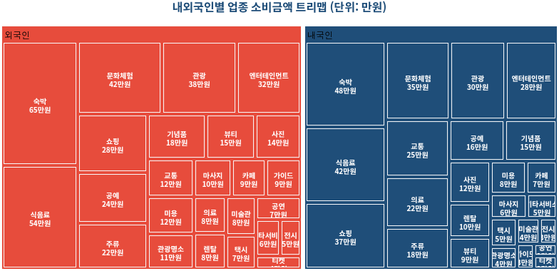
12
내국인과 외국인은 어디에 얼마나 소비했을까?
외국인
내국인
1
총 매출액
내국인:
19,437.3억원
외국인:
608.2원
1
총 매출건수
내국인:
196,641,100건
외국인:
6,123,015건
1위 호텔업 (1.094%)
1위 당구장 운영업 (1.017%)
1
1인당 평균 매출액
2위 택시 운송업 (1.089%)
2위 호텔업 (0.995%)
내국인:
9,885원
3위 악기 소매업 (1.088%)
3위 가정용 액체 연료 소매업 (0.992%)
외국인:
9,932원

Slide 21
감사합니다

